Slide 1


OWASP ZAP et Playwright
Ce document présente deux outils essentiels pour la sécurité et les tests end to end.

Slide 2
Le test de sécurité
Le test de sécurité est un processus essentiel pour évaluer la solidité des systèmes et applications web. Il implique une analyse minutieuse des vulnérabilités potentielles afin de renforcer la protection des données sensibles et de garantir la sécurité globale.

Slide 3
Objectif du test de sécurité
Identification des Vulnérabilités
1
Le test de sécurité vise à détecter les failles et les points faibles dans les systèmes web, afin de pouvoir les corriger et renforcer la protection des données.
2
Évaluation des Risques
En analysant les vulnérabilités, le test permet d'évaluer les risques potentiels et de prioriser les actions à entreprendre pour sécuriser l'application.
Renforcement de la Sécurité
3
Les résultats du test guident les efforts de sécurisation en identifiant les domaines à améliorer et en suggérant des solutions concrètes.

Slide 4
Le test end to end
Le test end to end (E2E) est une méthode de test qui simule l'utilisation réelle d'une application web ou mobile par un utilisateur. Il permet de valider le bon fonctionnement de l'application dans son ensemble, depuis les interactions de l'utilisateur jusqu'aux traitements en back-end.

Slide 5
Objectif du test end to end
Validation du Flux Utilisateur
1
Le test end to end simule le parcours complet d'un utilisateur au sein de l'application, depuis les premières interactions jusqu'à l'atteinte de ses objectifs.
2
Détection des Dysfonctionnements
Ce test permet d'identifier les bugs, les erreurs et les problèmes de performance qui pourraient survenir à n'importe quelle étape du processus.
Garantie de l'Expérience Utilisateur
3
En validant le fonctionnement global de l'application, le test end to end assure une expérience utilisateur fluide et satisfaisante.

Slide 6

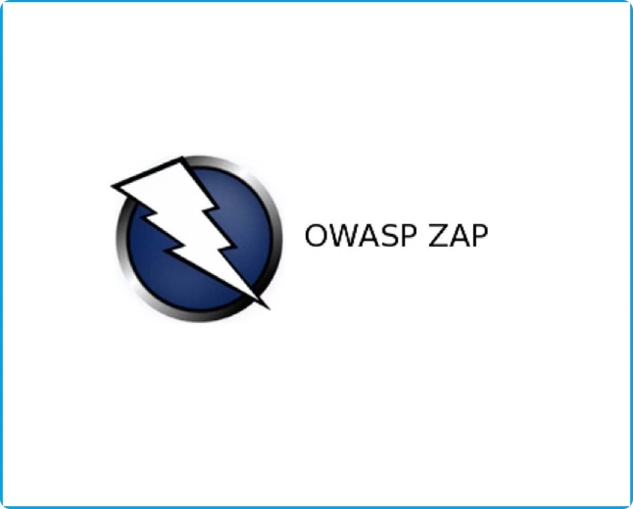
Introduction à OWASP ZAP
1
Outil Open-Source
2
Détection des Vulnérabilités
OWASP ZAP (Zed Attack Proxy) est un outil open-source pour les tests de sécurité des applications web.
Il aide à identifier les vulnérabilités telles que l'injection SQL, les failles XSS, etc.
3
Intégration CI/CD
Conçu pour les développeurs et les testeurs, il est facile à utiliser et à intégrer dans le flux de travail CI/CD.

Slide 7
Installation de OWASP ZAP
1
Prérequis
Java 8 ou plus récent, 200 Mo d'espace disque.
2
Téléchargement
Téléchargez OWASP ZAP depuis le site officiel.
3
Installation
Installez-le selon votre système d'exploitation.
4
Configuration
Configurez OWASP ZAP comme proxy HTTP (que l'on va laisser par défaut).

Slide 8
Utilisation de OWASP ZAP
Scan Passif
Scan Actif
Résultats et Rapports
Analysez le trafic sans envoyer de requêtes supplémentaires.
Détectez les vulnérabilités avec des requêtes ciblées.
Examinez les résultats classés par gravité et générez des rapports détaillés.

Slide 9
Avantages de OWASP ZAP
Simplicité d'utilisation : OWASP ZAP offre une interface intuitive et facile à prendre en main, permettant même aux non-experts de réaliser des tests de sécurité efficaces.
Détection avancée : Grâce à ses algorithmes sophistiqués, OWASP ZAP identifie une large gamme de vulnérabilités, des failles d'injection SQL aux problèmes de Cross-Site Scripting (XSS).
Intégration continue : L'outil s'intègre parfaitement dans les workflows CI/CD, permettant d'automatiser les tests de sécurité et de détecter les problèmes tôt dans le processus de développement.
Communauté active : OWASP ZAP bénéficie d'une communauté dynamique qui contribue régulièrement à son amélioration et à la création de plugins étendant ses fonctionnalités.

Slide 10
Inconvénients d'OWASP ZAP
L'apprentissage de l'outil peut être complexe pour les débutants, nécessitant un certain temps d'adaptation.
Les mises à jour fréquentes peuvent parfois entraîner des changements dans l'interface ou les fonctionnalités, obligeant les utilisateurs à se réadapter.
Bien que gratuit, OWASP ZAP nécessite des compétences techniques pour l'utiliser efficacement et interpréter correctement les résultats des scans.

Slide 11

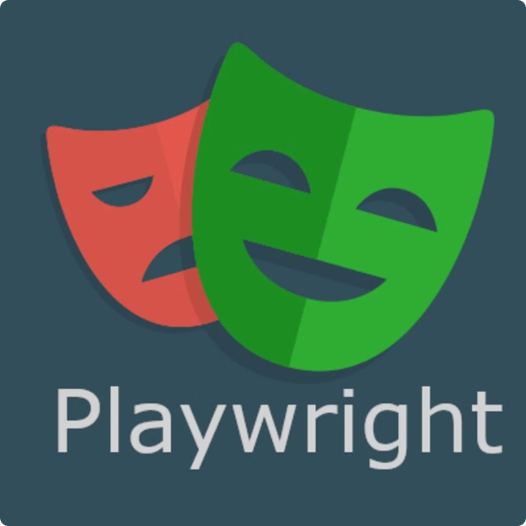
Introduction à Playwright
Framework Open-Source
Support Multi-Navigateurs
Playwright est un framework open-source pour les tests end-to-end des applications web.
Il supporte plusieurs navigateurs (Chromium, Firefox, WebKit) et permet des tests cross-platform.
Fonctionnalités Avancées
Playwright est rapide, fiable, et offre des fonctionnalités avancées comme les captures vidéo.

Slide 12



Installation de Playwright
Prérequis
Node.js version 12 ou supérieure, 100 Mo d'espace disque.
Installation
Installez Playwright via npm : npm install --save-dev @playwright/test. / Installation extension VsCode
Installation des Navigateurs
Installez les navigateurs nécessaires avec : npx playwright install.

Slide 13
Utilisation de Playwright
Écrivez des tests en JavaScript ou TypeScript pour automatiser les interactions utilisateur.
Exécutez les tests en mode headless pour des performances optimales.
Générez des rapports avec captures d'écran et vidéos pour faciliter le débogage.

Slide 14
Avantages d'utiliser Playwright
Compatibilité multi-navigateurs : Playwright prend en charge les principaux navigateurs web (Chromium, Firefox, WebKit) pour des tests cross-plateforme.
Performances élevées : Grâce à son mode "headless", Playwright offre des tests rapides et efficaces sans interface graphique.
Fonctionnalités avancées : Playwright permet la capture vidéo, la prise de captures d'écran, le débogage et bien plus encore pour faciliter le développement et le test.

Slide 15
Inconvénients d'utiliser Playwright
Courbe d'apprentissage : Bien que Playwright soit puissant, son API complexe nécessite un temps d'apprentissage pour les développeurs, surtout s'ils n'ont pas d'expérience antérieure avec les tests end-to-end.
Dépendance à Node.js : Playwright étant un framework Node.js, son utilisation implique une dépendance à cet environnement d'exécution, ce qui peut être un inconvénient pour les équipes qui préfèrent des solutions plus légères.
Documentation en anglais : La documentation officielle de Playwright n'est disponible qu'en anglais, ce qui peut être une barrière pour les développeurs francophones.

Slide 16



Conclusion
Sécurité Renforcée
Qualité Améliorée
Bonnes Pratiques
OWASP ZAP et Playwright sont des outils puissants pour sécuriser et tester vos applications web.
Intégrez-les dans votre flux de travail pour renforcer la qualité et la sécurité de vos projets.
Ces outils, associés à de bonnes pratiques, garantissent des applications robustes et fiables.

Slide 17
Démo

